Slide 1
Инструментариум
Приложения с потребителски графичен интерфейс
урок 1 от 26

Slide 2
Денят ни:
Какво ми трябва, за да стигна до фронтенд.
HTTP заявки. Методи.
Браузърът.

Slide 3
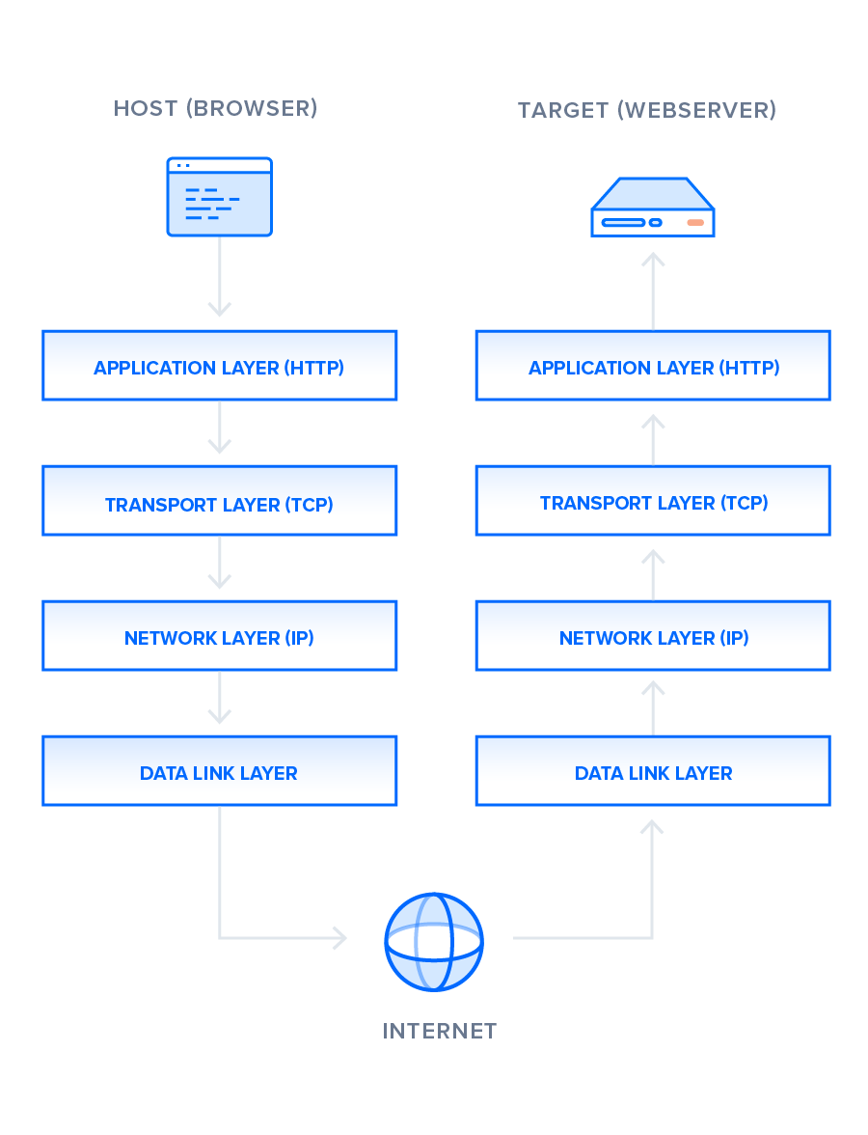

Slide 4
Какво ми трябва:
Сървър
Мрежова свързаност
Браузър

Slide 5
Сървърът:
Приема нашите заявки и преценява дали изобщо да им обърне внимание
Автентникира и оторизира достъп до ресурс
Обработва заявката на за автентникация и оторизация
Връща някаква форма на отговор

Slide 6
Заявка?
За да имаме заявка, трябва да стигнем до нашия сървър. Как става това? There are protocols for sending packets between devices on the same network (Ethernet), for sending packets from network to network (IP), for ensuring those packets successfully arrive in order (TCP), and for formatting data for websites and applications (HTTP). In addition to these foundational protocols, there are also protocols for routing, testing, and encryption. And there are alternatives to the protocols listed above for different types of content — for instance, streaming video often uses UDP instead of TCP.

Slide 7
Процесът:
DNS заявка
TCP handshake
TLS handshake
HTTP заявка
HTTP отговор

Slide 8
Малко история:
HTTP/0.9 - просто GET
HTTP/1.0 - POST и Хедъри
HTTP/1.1 - PUT, PATCH, OPTIONS, DELETE
Трансфер на голямо съдържание на порции
Кеш и Бисквитки

Slide 9
Малко история:
HTTP/2​
Двоично съдържание вместо текст​
Multiplexing​
Множество заявки през вече осъществена връзка със уеб сървъра и приоритизация ​
Server push​
Transport Layer Security​

Slide 10


Slide 11
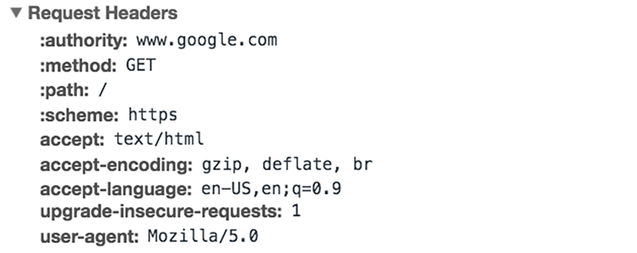
HTTP заявка:

Slide 12
HTTP отговор
Статус код (1хх, 2хх, 3хх, 4хх, 5хх)
Хедъри
Тяло (може и да няма)

Slide 13
Браузърът
е една операционна система в операционната система.
100+ API-та
1000+ интерфейс

Slide 14
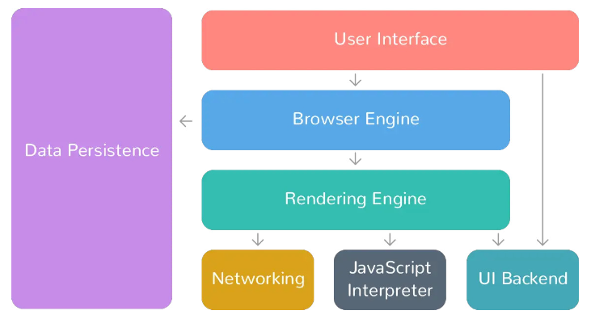

Slide 15
Как помага
DNS lookup
TCP handshake/TLS negotiation
Response
Parsing
Building the DOM tree
Preload scanner
CSSOM tree
JavaScript compilation
Render

Slide 16
API-та
Payment Request API
DOM API
Storage API-та Cookie. Web Storage API (localStorage, sessionStorage)
Fetch API
Drag-and-Drop API-та
Geolocation API
CSS Object Model (CSSOM) API
UI Events API
WebSocket API
Keyboard API
Touch events API

Slide 17
Render?
DOM + CSSOM === render tree
Layout
Paint
Compositing

Slide 18
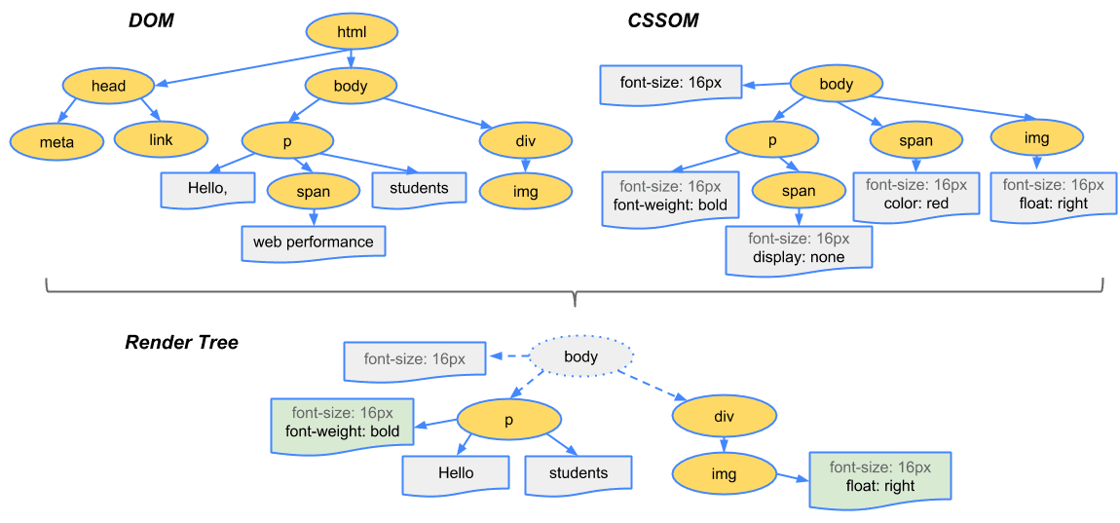

Slide 19
Interactivity
Where all the fun starts.

Slide 20
Ресурси:
What is the Internet (Cloudflare).
What is HTTP (Cloudflare).
How does browsers work (MDN).
Web APIs and Interfaces (MDN).

